Slide 1


Программирование на языке Python

Slide 2
Лекция №1
Введение в Python
Положение среди других языков программирования
Преимущества
Недостатки
Сферы применения
Инструментарий
Как выполняется код
Основы синтаксиса
Виртуальное окружение
PEP20 – дзен Питона
PEP8 – кодинг стайл

Slide 3
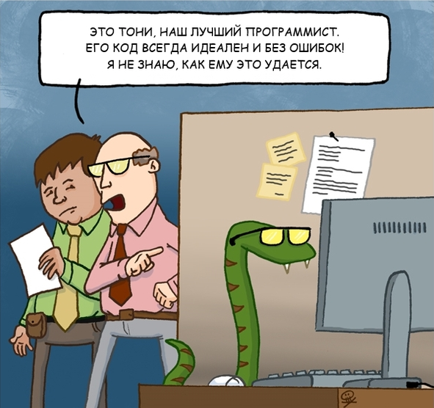
Определение
Python — высокоуровневый язык программирования общего назначения, ориентированный на повышение производительности разработчика и читаемости кода. Синтаксис ядра Python минималистичен. В то же время стандартная библиотека включает большой объём полезных функций.
(из Википедии)

Slide 4


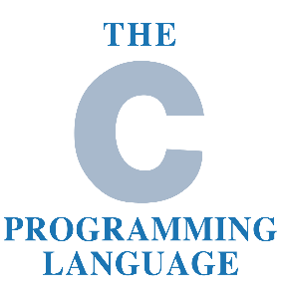


От машинного кода к языкам высокого уровня

Slide 5
Преимущества Python
Простота и понятность кода
Простота разработки и поддержки
Поддержка динамической типизации
Автоматическое управление памятью (в частности, сборка мусора)
Мощная стандартная библиотека («батарейки») и набор пакетов расширений
Мультиплатформенность
Мультипарадигменность

Slide 6
Недостатки Python
Низкая производительность
Ограничение распараллеливания из-за GIL (Global Interpreter Lock)
Проблема безопасности из-за открытости кода
Проблемы совместимости версий 2.x и 3.x

Slide 7





Области применения
Прототипирование, создание POC (Proof of Concept)
01
04
Скрипты и cli (command line interface)
Научные расчеты (пакеты NumPy и SciPy)
02
05
Машинное обучение и нейросети (PyTorch, TensorFlow, Keras)
Автоматизация тестирования (Robot Framework)
03
06
Веб-программирование (Django)
ROBOT
FRAME
WORK /

Slide 8

Инструментарий
Интерпретатор со стандартной библиотекой (CPython)
pip – система управления пакетами (начиная с версии Python 2.7.9 и Python 3.4, стандартная библиотека включает пакет pip по умолчанию)
Среда разработки (IDE - Integrated Development Environment) – PyCharm Community
Интернет, откуда собственно скачиваются все необходимые программы и пакеты, а также документация и примеры решения тех или иных задач

Slide 9

Как выполняется код
test.py:
print('Hello, {}! '.format('user') * 3)
Запускаем:
ilia@ilia-vb:~$ python3.7 test.py
Hello, user! Hello, user! Hello, user!
Также можно выполнить код через консоль:
ilia@ilia-vb:~$ python3.7
Python 3.7.5 (default, Feb 23 2021, 13:22:40)
[GCC 8.4.0] on linux
Type "help", "copyright", "credits" or "license" for more information.
>>> print('Hello, {}! '.format('user') * 3)
Hello, user! Hello, user! Hello, user!

Slide 10
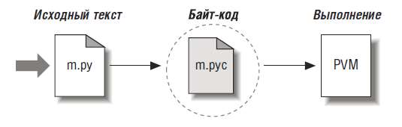
Как выполняется код
В первом случае скрипт был преобразован в байт-код и выполнен виртуальной машиной Python:
Во втором случае было выполнено аналогичное преобразование, но без создания отдельного .pyc файла

Slide 11
Как выполняется код
Если в системе установлена только одна версия Python, интерпретатор можно вызвать командой:
При наличии нескольких версий Python (как правило, двух: 2.x и 3.x) ссылки на исполняемый файл интерпретатора, а значит, и сами команды запуска можно настраивать. По умолчанию, предлагаются следующие варианты. В Linux:
ilia@ilia-vb:~$ python
ilia@ilia-vb:~$ python3
Python 3.6.9 (default, Jan 26 2021, 15:33:00)
[GCC 8.4.0] on linux
Type "help", "copyright", "credits" or "license" for more information.
>>>
ilia@ilia-vb:~$ python2
Python 2.7.17 (default, Feb 27 2021, 15:10:58)
[GCC 7.5.0] on linux2
Type "help", "copyright", "credits" or "license" for more information.
>>>

Slide 12
Как выполняется код
В Windows (в командной строке):
C:\Users\ilya.orlov>py -3
Python 3.7.5 (tags/v3.7.5:5c02a39a0b, Oct 15 2019, 00:11:34) [MSC v.1916 64 bit (AMD64)] on win32
Type "help", "copyright", "credits" or "license" for more information.
>>>
Вызов python (в Linux) и/или py (в Windows) запускает интерпретатор, заданный по умолчанию.
Для выхода из интерпретатора надо набрать команду exit(), либо нажать Ctrl-D (в Linux), либо Ctrl-Z (в Windows).
C:\Users\ilya.orlov>py -2
Python 2.7.15 (tags/v2.7.15:ca079a3ea3, Oct 15 2019, 00:15:34) [MSC v.1916 64 bit (AMD64)] on win32
Type "help", "copyright", "credits" or "license" for more information.
>>>

Slide 13

Основы синтаксиса Python
Блоки инструкций выделяются отступами
Конец строки завершает инструкцию
Инструкции на одной строке разделяются точкой с запятой «;» (однако, оставлять несколько инструкций на одной строке не рекомендуется)
После объявления функции, класса, условного оператора или цикла ставится двоеточие «:»
for item in items: item += 1; print(item)

Slide 14
Виртуальное окружение (virtualenv)
virtualenv – это пакет расширения, который можно установить, используя pip
ilia@ilia-vb:~$ pip3 install virtualenv
Для работы в виртуальном окружении его нужно сначала создать:
ilia@ilia-vb:~$ python3 -m virtualenv testenv
Using base prefix '/usr'
New python executable in /home/ilia/testenv/bin/python3
Also creating executable in /home/ilia/testenv/bin/python
Installing setuptools, pip, wheel...
done.
Когда понадобится его использовать - активировать:
ilia@ilia-vb:~$ source testenv/bin/activate
(testenv) ilia@ilia-vb:~$
При необходимости вернуться в основное окружение - деактивировать:
(testenv) ilia@ilia-vb:~$ deactivate
ilia@ilia-vb:~$

Slide 15
Виртуальное окружение (virtualenv)
В Windows работа с виртуальным окружением выполняется через командную строку практически аналогично Linux. Единственное отличие – в способе активации виртуального окружения:
C:\Users\ilya.orlov>testenv\Scripts\activate
(testenv) C:\Users\ilya.orlov>

Slide 16
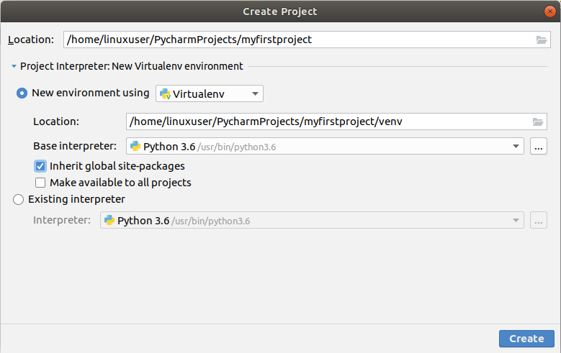
Виртуальное окружение (virtualenv)
В PyCharm виртуальное окружение можно создать при добавлении нового проекта (File->New Project…). В Linux это выглядит так:

Slide 17
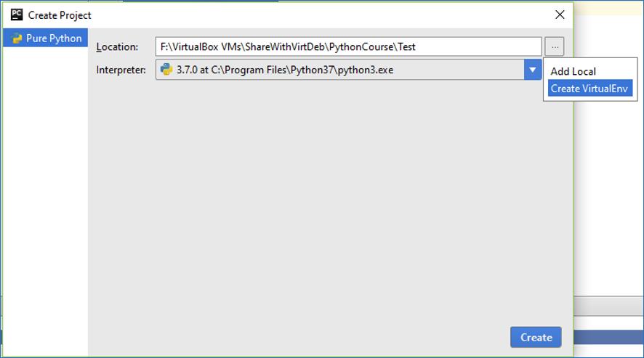
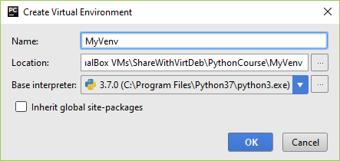
Виртуальное окружение (virtualenv)
В версии PyCharm для Windows виртуальное окружение создается практически аналогично:

Slide 18
PEP20 - Дзен Питона (The Zen of Python)
Красивое лучше, чем уродливое
Явное лучше, чем неявное
Простое лучше, чем сложное
Сложное лучше, чем запутанное
Плоское лучше, чем вложенное
Разреженное лучше, чем плотное
Читаемость имеет значение
Особые случаи не настолько особые, чтобы нарушать правила
При этом практичность важнее безупречности
Ошибки никогда не должны замалчиваться
Если не замалчиваются явно
Встретив двусмысленность, отбрось искушение угадать
Должен существовать один — и, желательно, только один — очевидный способ сделать это
Хотя он поначалу может быть и не очевиден, если вы не голландец
Сейчас лучше, чем никогда
Хотя никогда зачастую лучше, чем прямо сейчас
Если реализацию сложно объяснить — идея плоха
Если реализацию легко объяснить — идея, возможно, хороша
Пространства имён — отличная вещь! Давайте будем делать их больше!

Slide 19
PEP8 – кодинг стайл
Используйте 4 пробела для обозначения очередного уровня вложенности.
В многострочных выражениях элементы в скобках должны выравниваться либо вертикально по воображаемой линии внутри скобок (круглых, квадратных или фигурных), либо с использованием висячего отступа. При использовании висячего отступа на первой линии не должно быть аргументов, а остальные строки должны четко восприниматься как продолжение одного выражения.
# Правильно:
# Выровнено по открывающему разделителю
foo = long_function_name(var_one, var_two,
var_three, var_four)
# Добавлено больше отступов, чтоб отличать части одного выражения
# от остального кода
def long_function_name(
var_one, var_two, var_three,
var_four):
print(var_one)
# Неправильно:
# Аргументы на первой линии запрещены, если не используется
# вертикальное выравнивание
foo = long_function_name(var_one, var_two,
var_three, var_four)
# Требуется больше отступов, чтоб отличать части одного
# выражения от остального кода
def long_function_name(
var_one, var_two, var_three,
var_four):
print(var_one)

Slide 20
PEP8 – кодинг стайл
# Закрывающие круглые/квадратные/фигурные скобки
# в многострочных конструкциях могут находиться под
# первым непробельным символом последней строки списка,
my_list = [
1, 2, 3,
4, 5, 6,
]
result = some_function_that_takes_arguments(
'a', 'b', 'c',
'd', 'e', 'f',
)
# либо быть под первым символом строки, начинающей
# многострочную конструкцию:
my_list = [
1, 2, 3,
4, 5, 6,
]
result = some_function_that_takes_arguments(
'a', 'b', 'c',
'd', 'e', 'f',
)

Slide 21
PEP8 – кодинг стайл
# Длинные строки могут быть разбиты на несколько строк,
# обернутых в скобки.
# Это предпочтительнее использования обратной косой черты
# для продолжения строки.
# Обратная косая черта все еще может быть использована время от времени.
# Например, длинная конструкция with не может использовать неявные
# продолжения так что обратная косая черта является приемлемой:
with open('/path/to/some/file/you/want/to/read') as file_1, \
open('/path/to/some/file/being/written', 'w') as file_2:
file_2.write(file_1.read())

Slide 22
PEP8 – кодинг стайл
Лучше пробелы, чем табуляция
Длина строки кода не должна превышать 79 символов, документации и комментариев – 72 символа
Отделяйте функции верхнего уровня и определения классов двумя пустыми строками
Определения методов внутри класса разделяются одной пустой строкой
Дополнительные пустые строки возможно использовать для разделения различных групп похожих функций. Пустые строки могут быть опущены между несколькими связанными однострочными определениями (например, набор фиктивных реализаций)
Используйте пустые строки в функциях, чтобы указать логические разделы
В Python 3 не нужно указывать кодировку в файлах с кодом
Каждый импорт, как правило, должен быть на отдельной строке
Рекомендуется абсолютное импортирование

Slide 23
PEP8 – кодинг стайл
Импорты должны быть сгруппированы в следующем порядке:
импорты из стандартной библиотеки
импорты сторонних библиотек
импорты модулей текущего проекта
# Правильно:
import os
import sys
import mypkg.sibling # абсолютный импорт
# Неправильно:
import sys, os
from . import sibling # относительный
# В то же время, можно писать так:
from subprocess import Popen, PIPE

Slide 24
PEP8 – кодинг стайл
Cоглашения по именованию:
_inner_var: Нижнее подчеркивание перед первым символом говорит о слабой скрытности переменной
class_: так пишется, когда слово уже является baseword'ом питона
__double_leading_underscore: изменяет имя атрибута класса, то есть в классе FooBar поле __boo становится _FooBar__boo (атрибуты класса можно посмотреть, используя MyClass.__dict_)
__double_leading_and_trailing_underscore__ (двойное подчеркивание в начале и в конце имени): магические методы или атрибуты
Модули должны иметь короткие имена, состоящие из маленьких букв
Имена классов должны обычно следовать соглашению CapWords
Имена функций должны состоять из маленьких букв, а слова разделяться символами подчеркивания
Всегда используйте self в качестве первого аргумента метода экземпляра объекта
Всегда используйте cls в качестве первого аргумента метода класса

Slide 25
Практика
Скачать и поставить Python версии 3.7 или выше, pip, virtualenv.
Скачать, поставить и запустить PyCharm Community. Попробовать добавить новый проект с виртуальным окружением.
Создать виртуальное окружение (в терминале Windows или Linux) и установить в него библиотеку pytest с помощью pip. Убедиться, что вне виртуального окружения эта библиотека недоступна.
Написать эхо-скрипт на Python, запрашивающий любые данные у пользователя и выводящий их с добавлением строки "Echo: " в начале.
Прочитать про систему управления версиями GIT, подключиться к проектному репозиторию и склонировать его в локальную папку.
В папке Practice создать свою подпапку. Назвать по аналогии: iorlov.
Скопировать Tasks/pep8task.py в свою папку, провести статический анализ кода, найти ошибки (в первую очередь, нарушения pep8).

